Slide 1


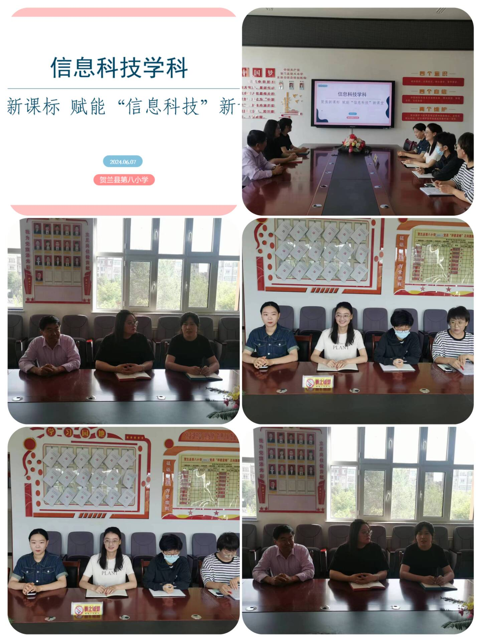
交流，在反思中学习探索，不断提升自己的教学能力。
“教而不研则浅，研而不教则空”。对新课标的解读学习不是一朝一夕之功，需要结合教学实际用心揣摩，反思并优化自己的课堂，在实践的路上不断前行。今后，贺兰八小信息科技组教师还将不断学习，付诸实践，用不懈的努力，给学生创设更好的成长空间。
（撰稿：黄晶晶 初审：郑华 复审 ：蒋晓莹 终审：张程）
简 报
贺兰县第八小学 第86期 2024年6月7日
聚焦新课标 赋能“信息科技”新课堂
—贺兰县第八小学信息科技组教研活动
课程标准是国家对基础教育课程的基本规范和质量要求，为教师的教学提供了根本依据。为进一步推进小学信息科技课程标准的学习，构建高效课堂，切实将信息科技课程标准的教育理念落实到课堂教学中，提升信息科技课育人质量，10月18日下午，贺兰八小信息科技教研组开展了《信息科技课程标准（2022版）》学习交流活动。
本次活动主要围绕小学信息科技课程的总目标和学段目标进行学习，由信息科技组长黄晶晶老师领学。活动中，黄老师利用思维导图，清晰的向各位信息科技老师呈现了新旧课标的区别，并结合教学实际分享自己对于新课标的理解。同时，对信息科技组教师在教学设计上提出了更高的要求，让老师们对信息科技教学工作有了更明确的方向。学习中，老师们认真学习，详细记录，让新课标的理念根植于心。
随后，黄老师又结合上一次教学检查中的优点和存在的一些问题进行了详细反馈，对于老师们在信息科技教学设计中存在的一些困惑进行了交流探讨。最后，教导处蒋晓莹副校长对此次教研活动进行了点评和总结，她希望老师们能够互相学习

